Slide 1
Lifestyle gezondheid in steden en bewegen in de toekomst
Leerjaar 3 – periode 3

Slide 2
Hot topics, wat kunnen jullie zelf vinden of wat heb je gezien?

Slide 3
In relatie tot het onderwerp vandaag
https://www.allesoversport.nl/thema/gezonde-leefstijl/wat-adviseert-de-who-in-de-internationale-beweegrichtlijnen/

Slide 4
Leerdoelen
Je kunt de relatie leggen tussen het belang van sport en bewegen en het model positieve gezondheid.
Je de rol van beweging toelichten vanuit vroeger en de relatie leggen naar nu.
Je kunt de aspecten benoemen die van belang zijn om gelukkig oud te worden.
Je kunt voorbeelden geven van vernieuwingen omtrent beweging en sport.

Slide 5
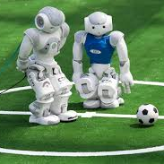
Bewegen en Fysieke gezondheid in de toekomst

Slide 6
Vroeger, nu , later…?
Notes:
Vragen:
Wat zie je? Hoe was een dagindeling van de mens heel vroeger? Qua beweging? Wat valt je op? Hoe denk jij dat het ? eruit komt te zien? Hoe hoop je dat het ? eruit ziet?

Slide 7
Weetje:
Vrouwen in de prehistorie hadden sterkere armen dan vrouwelijke sporters van nu
In Europa gevonden botten laten zien dat vrouwen zo hard werkten op de allereerste boerenbedrijven dat ze bijna allemaal gespierder waren dan hedendaagse vrouwelijke toproeiers.
Van het planten van gewassen en het malen van graan tot het verzorgen van het vee: vrouwen in de prehistorie verrichten zoveel zwaar werk dat het nog steeds in hun botten is terug te zien.

Slide 8
Vitaliteit vroeger
Niet alleen nu willen mensen graag gezond, vitaal en succesvol oud worden, dit was vroeger niet anders. Sterker nog, de elementen die nu worden gezien als de ingrediënten van gezond oud worden waren al belangrijke factoren in de geneeskunde vóór 1800.
Pas vanaf de negentiende eeuw ging de nadruk in de geneeskunde steeds meer op ziekte en genezing liggen, in plaats van preventie en gezondheid. En met de komst van het laboratorium en het ziekenhuis raakte de vraag naar ons welbevinden steeds verder naar de achtergrond.

Slide 9
De gezondheidsadviezen uit de periode vóór 1800. Gezondheid werd toen vooral geïdentificeerd aan de hand van:
1. klimaat
2. dieet
3. gezonde toiletgang
4. lichaamsbeweging
5. slaappatronen
6. emotionele balans

Slide 10
Positieve gezondheid en de relatie met bewegen.
Hoe voel ik me lichamelijk?
Hoe gaat het mentaal met me?
Hoeveel vertrouwen heb ik in mijn eigen toekomst?
Lukt het me te genieten van het leven?
In hoeverre kan ik meedoen in de samenleving?
Hoe ziet mijn dagelijks leven eruit?

Slide 11
Video: https://www.rug.nl/society-business/university-museum/exhibitions/2017/gelukkig-gezond
Notes:
Bron: https://www.rug.nl/society-business/university-museum/exhibitions/2017/gelukkig-gezond
Video: Hoe wordt er gekeken naar gezondheid voor de 18e eeuw ? En wat was een grote verandering vanaf de 19e eeuw?
Antwoord na de 19e eeuw ging het veel minder om voorkomen maar meer om genezen
Op de afbeeldingen zien jullie een Leefstijlboek uit de 17e eeuw en een leefstijl boek van nu. Wat denk jij hiervan? Verschil? Overeenkomsten? Wat concludeer je?

Slide 12
..de vraag naar ons welbevinden raakt steeds verder naar de achtergrond.
Na de 19e eeuw ging het veel minder om voorkomen maar meer om genezen
In de laatste jaren lijkt dit weer om te draaien. Met het zicht op de grote groep ouderen en het gegeven dat ouderdom nu eenmaal met gebreken komt, ontstaat de noodzaak om in de geneeskunde oog te hebben voor een benadering die is gericht op preventie van pijn en ongemak, leefbaarheid en uiteindelijk een menswaardig sterven.
Preventie = het voorkomen van een ongewenste gebeurtenis of ziekte

Slide 13
Heden
Healthy Ageing, ofwel de vraag hoe we zo gezond mogelijk oud kunnen worden, is dé uitdaging van deze tijd, horen we overal in de media. Immers, nooit eerder hadden we te maken met zo'n grote vergrijzing.
Vergrijzing wat houdt dit in?
Video: https://www.cbs.nl/nl-nl/visualisatie/2016/6/vergrijzing
Notes:
Nabespreking video: ….Hoe kunnen mensen op een gezonde manier ouder worden?

Slide 14
Heden
We worden met z’n allen steeds ouder en blijven steeds langer vitaal. Daarnaast kunnen we steeds meer ziektes behandelen. Dat is prachtig. Tegelijk maken mensen zich zorgen over de toekomst van de zorg, die veel geld kost en met een tekort aan werknemers kampt. Het ministerie van Volksgezondheid, Welzijn en Sport wil dat mensen erop kunnen vertrouwen dat de zorg goed, betaalbaar en beschikbaar is en blijft.
Om dat te bereiken, maakt het ministerie afspraken met zorgverleners om de zorg dichterbij huis te bieden als het kan en zetten we in op preventie. Mensen hoeven dan minder vaak naar het ziekenhuis of een instelling. Dat is prettiger voor patiënten. Ook bespaart dat kosten. Het ministerie werkt er hard aan om meer mensen te werven voor de zorg en het werk beter te organiseren. Bijvoorbeeld door een andere taakverdeling en slim gebruik van nieuwe technologie.
Beweging en fysieke gezondheid is een belangrijk onderdeel om fit te blijven en het aantal ziektejaren terug te dringen.

Slide 15
Voordelen van bewegen
Kleinere kans op hart- en vaatziekten.
Minder risico op verhoogde bloeddruk.
Verlaging van het totale vetgehalte in het bloed en verbetering van de verhouding tussen de goede en slechte cholesterol.
Sterkere spieren en botten.
Beweeglijke en buigzame gewrichten.
Grotere weerstand en kleinere vatbaarheid voor infecties.
Gemakkelijkere gewichtscontrole.
Beter slapen
Mentale energie
Sociale contacten
Stress verminderen

Slide 16
Nederlandse beweegrichtlijnen
Beweegrichtlijnen
Notes:
Beweegrichtlijnen 2017 advies van de gezondheidsraad. Verlaagt het risico op chronische ziekten als diabetes, kanker en hart- en vaatziekten en depressieve symptomen en bij oudereren botbreuken.

Slide 17
Koppeling naar de toekomst

Slide 18
Cijfers bewegingsrichtlijnen CBS

Slide 20
Drijfveren volgens verkenning RIVM
Door Vriendschap Verenigd | Iedereen in de wijk mag meedoen Sportiviteit en integriteit Een veilige omgeving om samen te spelen Dankzij de vereniging vinden mensen elkaar
Voel je fit | Een gezonde geest in een gezond lichaam Lekker bewegen Ontspanning en vitaliteit Flexibel en met eigen regels
Naar de top | Medailles winnen voor Nederland De beste zijn Je grenzen verleggen Talentontwikkeling
Leef mee | Supporter ben je voor het leven Sporters volgen, aanmoedigen en steunen Evenementen beleven Uitslagen voorspellen

Slide 21
Probleemstelling op een andere wijze aanpakken
Hoe zorgen we voor voldoende beweging in de stad van de toekomst?
Thuis?
Op het werk?
Op school?
Vrijetijd?

Slide 22
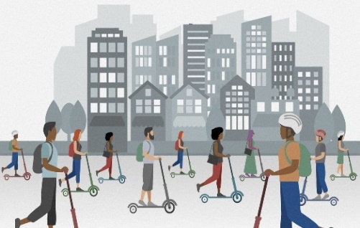
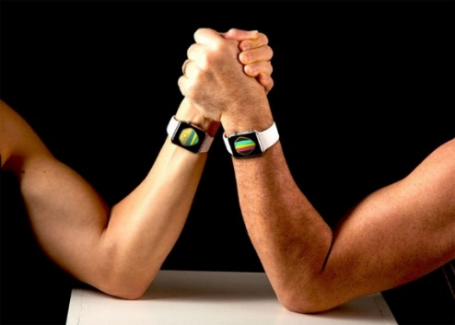
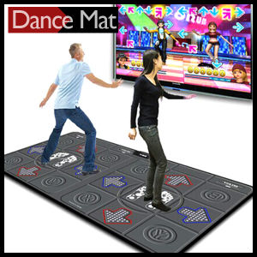
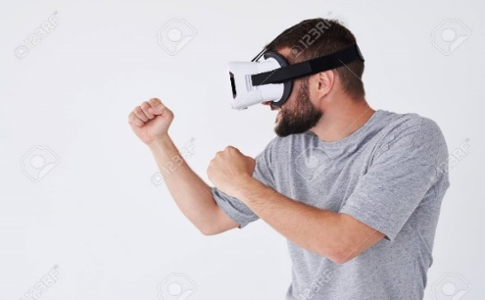
Opdracht indien geen keuzedeel
Bedenk een compleet vernieuwend spel of activiteit waardoor volwassenen meer gaan bewegen in de toekomst (2050).
Je kunt hierbij denken aan vernieuwde Fitbits, iWatches, wi, robots, visuele videogames of iets totaal nieuws wat we nu nog helemaal niet kennen. Tip: Doe eerst wat Research, het mag namelijk nog niet bestaan.
Maak een kort filmpje
Verwerkt naast je idee de volgende zaken:
Wat zorgt ervoor dat ze (meer) gaan bewegen,
Wat houdt ze tegen, wat laat ze stoppen,
Waardoor blijven ze bewegen,
Welke manieren van bewegen zijn er voor de doelgroep, hebben ze een doel/ visie voor ogen zo ja? Wat dan? bewegen ze liever samen of alleen, bewegen ze liever kort en intensief of lang en relax en waarom beweegt de een meer dan de ander?
Notes:
Denk aan alles wat we vandaag besproken hebben

